Slide 1
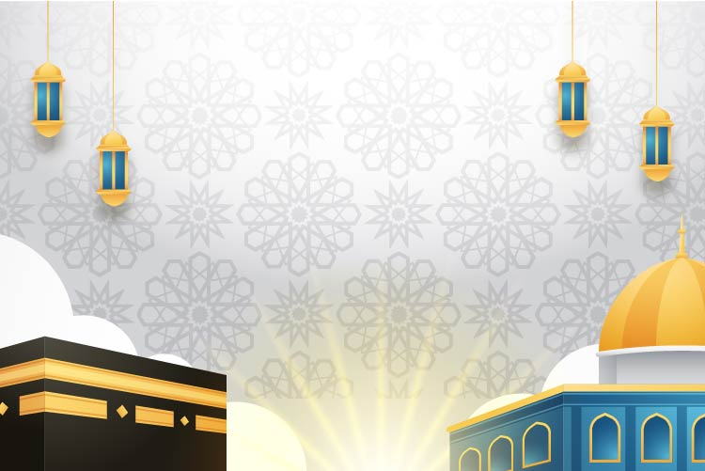

Jabatan Hal Ehwal Agama Terengganu
KHUTBAH MULTIMEDIA
Siri: 07 / 2023
26 Rejab 1444H / 17 Februari 2023M
KEAJAIBAN MUKJIZAT
AL-ISRA’ WAL MI’RAJ
http://e-khutbah.terengganu.gov.my

Slide 2
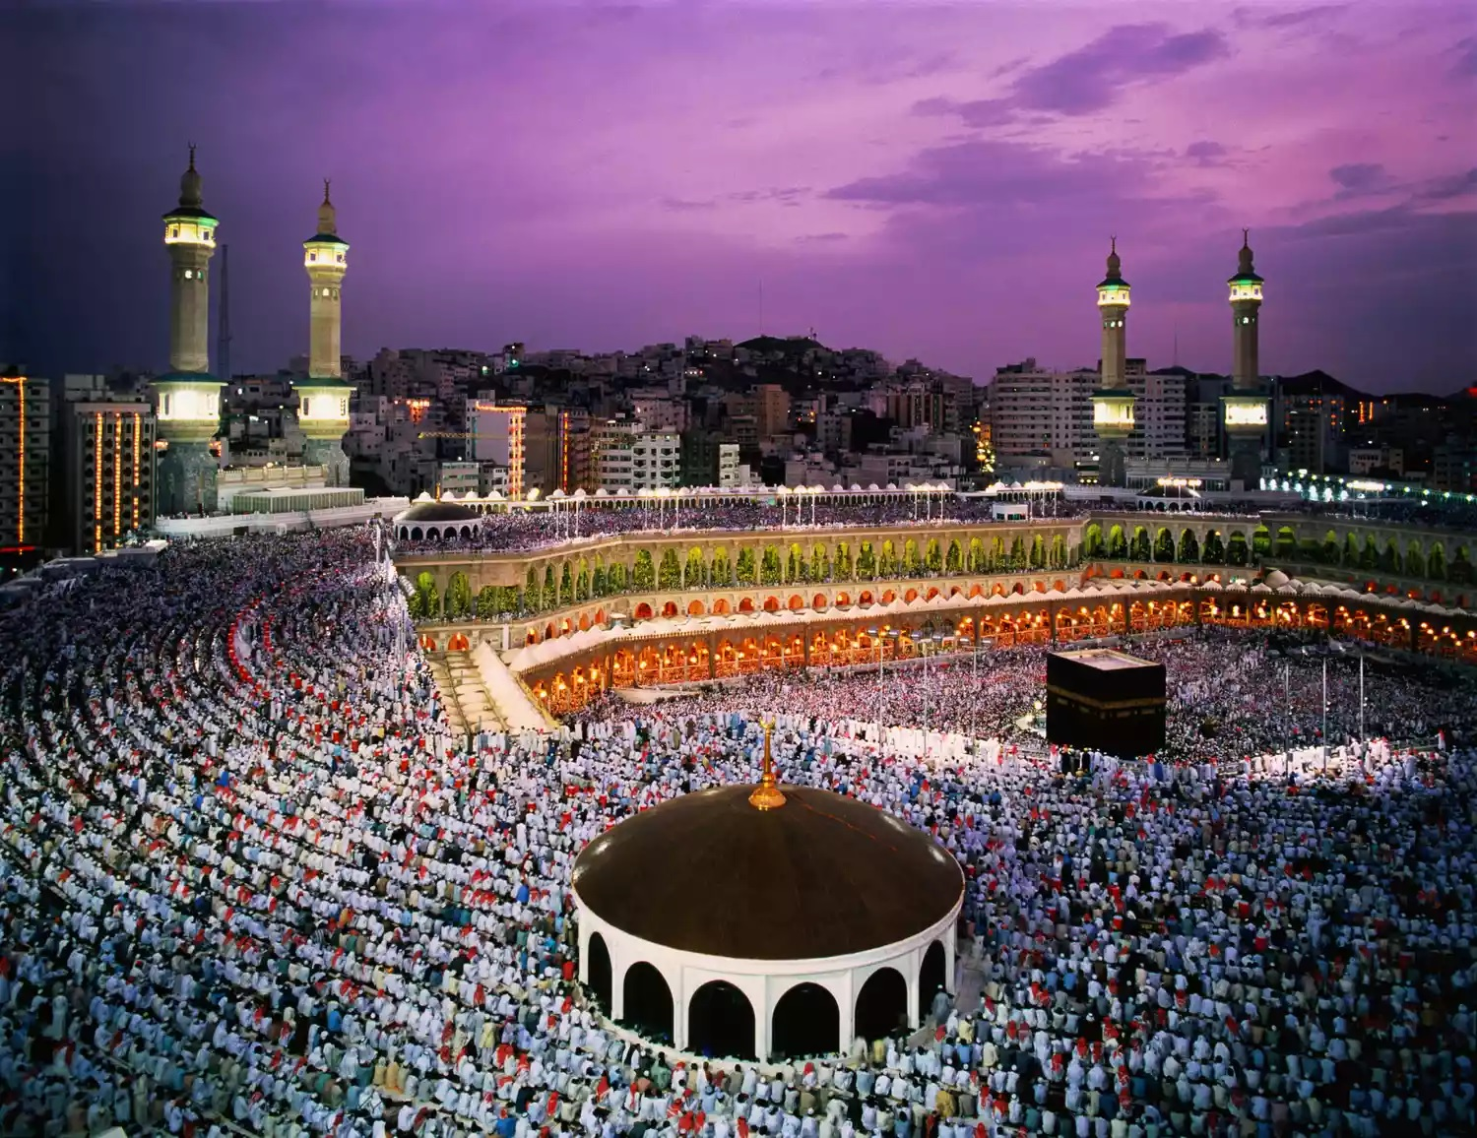
Pujian Kepada Allah SWT
الْحَمْدُ لِلَّهِ
Segala puji-pujian hanya bagi Allah SWT

Slide 3
Syahadah
أَشهَدُ أَن لَّا إِلَـٰهَ إِلَّا ٱللَّهُ وَحدَهُۥ لَا شَرِيكَ لَهُ،
لَهُ المُلكُ وَلَهُ الحَمدُ وَهُوَ عَلَى كُلِّ شَيءٍ قَدِيرٌ.
Dan aku bersaksi bahawa sesungguhnya tiada Tuhan melainkan Allah Yang Satu,
Yang tiada sekutu Bagi-Nya, Baginya kerajaan dan Baginya pujian dan Dialah yang Maha Kuasa atas segala sesuatu

Slide 4
Syahadah
وَأَشهَدُ أَنَّ مُحَمَّدًا عَبدُهُۥ وَرَسُولُهُۥ،
البَدرُ الدُّجَى وَالسِّرَاجُ المُنِيرُ.
Dan aku bersaksi bahawa Nabi Muhammad SAW adalah hamba-Nya dan Rasul-Nya,
Yang umpama bulan purnama dalam kekelaman malam dan pelita yang menerangi

Slide 5
Selawat Ke Atas Nabi Muhammad SAW
اللَّهُمَّ صَلِّ وَسَلِّمْ وَبَارِكْ عَلَى حَبِيبِنَا وَشَفِيعِنَا وَإِمَامِنَا وَقُدوَتِنَا مُحَمَّدٍ، نَبِيِّ الرَّحمَةِ وَشَفِيعِ الأُمَّةِ، وَعَلَى آلِهِ وَصَحْبِهِ وَمَنْ تَبِعَهُۥ وَنَصَرَهُۥ وَوَالَاهُۥ.
Ya Allah, cucurilah rahmat, kesejahteraan dan keberkatan ke atas junjungan kami, Nabi Muhammad SAW, kekasih kami, pembela kami, imam kami dan ikutan kami, Nabi yang penuh rahmat dan pemberi syafaat kepada umat manusia, dan ke atas keluarganya, para Sahabatnya dan ke atas orang-orang yang mengikutinya, menyokongnya dan kasih setia bersamanya.

Slide 6
Pesanan Takwa
فَيَا عِبَادَ ٱللَّهِ، ٱتَّقُواْ ٱللَّهَ
“Marilah sama-sama kita bertaqwa kepada Allah SWT dengan sebenar-benar ketaqwaan. Sediakanlah bekalan untuk hari pembalasan, sebaik-baik bekalan adalah ketaqwaan”

Slide 7
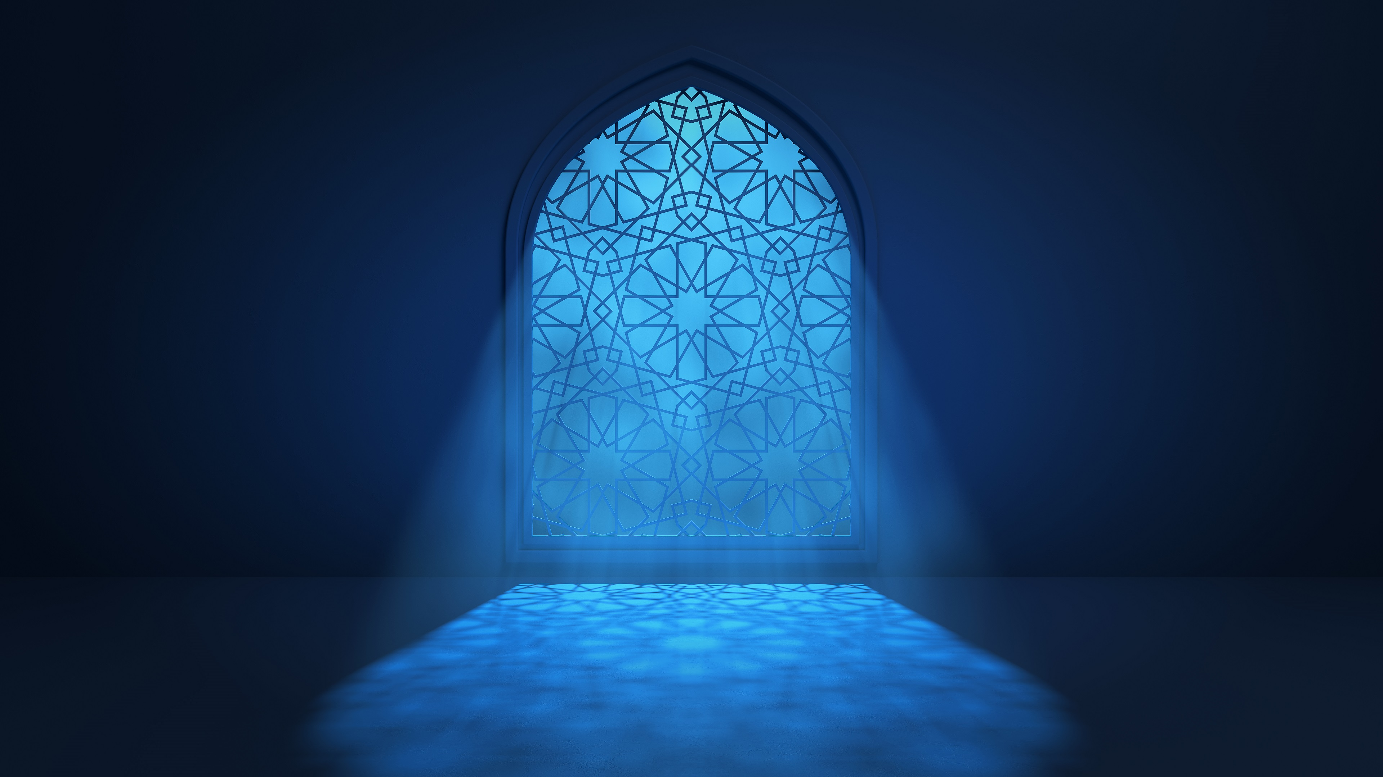
Tajuk Khutbah Hari Ini :
KEAJAIBAN MUKJIZAT
AL-ISRA’ WAL MI’RAJ
26 Rejab 1444H / 17 Februari 2023M

Slide 8
REJAB
Diperingati sebagai bulan Isra’ dan Mi’raj

Slide 9

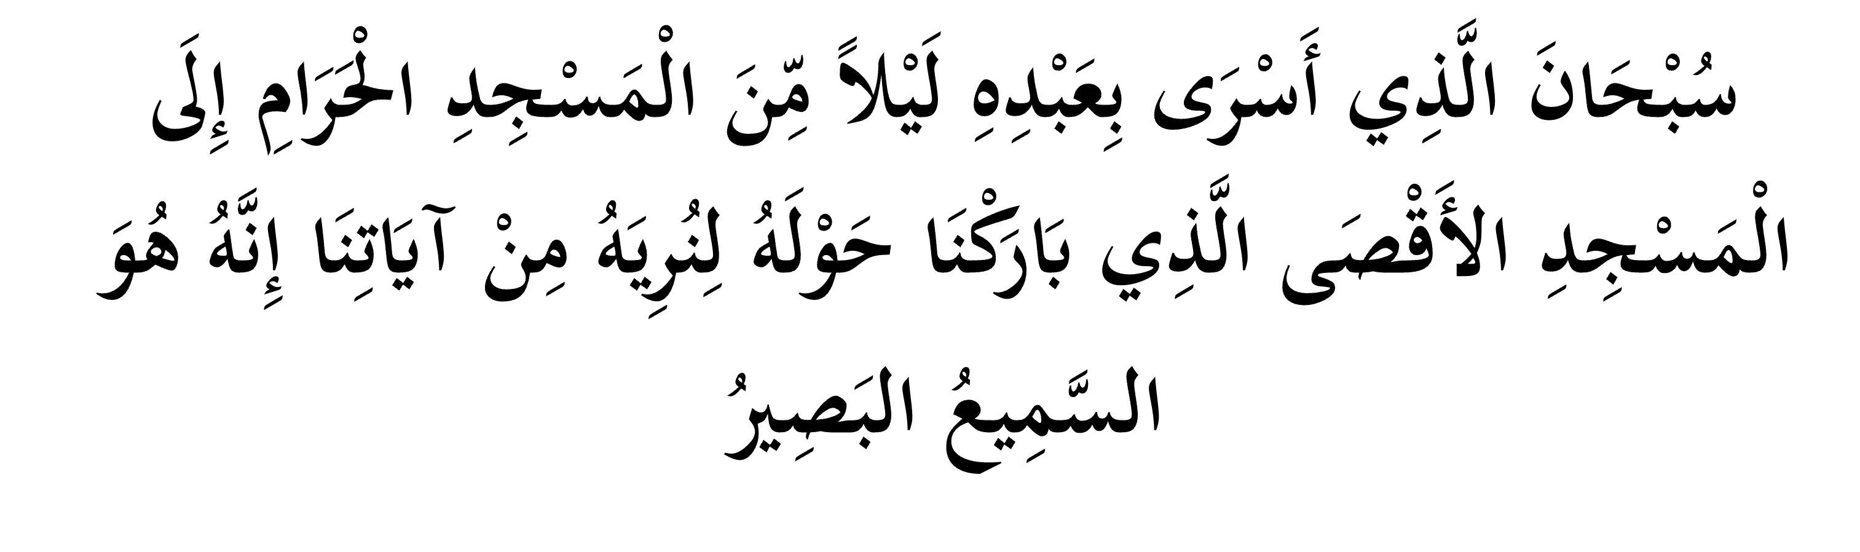
Firman Allah SWT dalam
Surah Surah Al-Isra’, ayat 1 :
Maksudnya : “Maha suci Allah, yang telah memperjalankan hambaNya pada satu malam dari al-Masjidil Haram ke al-Masjidil Aqsa yang telah Kami berkati sekelilingnya agar Kami memperlihatkan kepadanya sebahagian dari tanda-tanda kebesaran Kami. Sesungguhnya Dia adalah Maha Mendengar lagi Maha Mengetahui.”

Slide 10
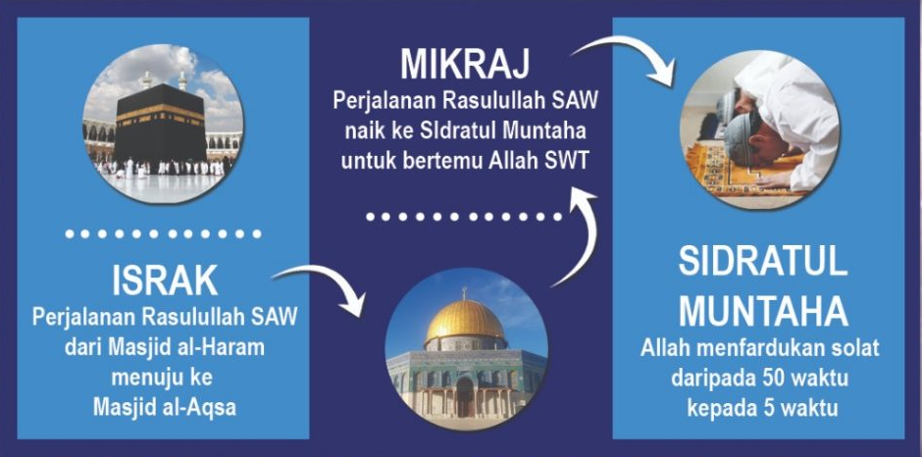
ISRA’ DAN MI’RAJ
MI’RAJ
ISRA’

Slide 11
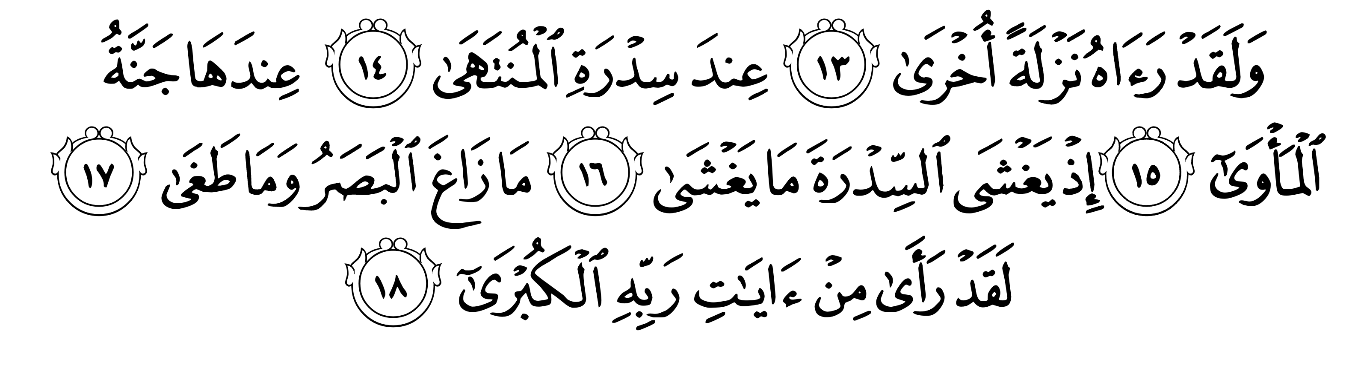
Firman Allah SWT dalam
Surah An-Najm ayat 13-18 :
Maksudnya : Dan demi sesungguhnya! Nabi Muhammad telah melihat Jibril, dalam bentuknya yang asal sekali lagi. Di sisi Sidratul-Muntaha. Yang di sisinya terletak syurga Jannatul-Makwa. Semasa Sidratul-Muntaha itu diliputi oleh makhluk dari alam ghaib, yang tidak terhingga. Penglihatan Nabi Muhammad tidak berpaling dan tidak melampaui batas. Demi sesungguhnya, ia telah melihat sebahagian dari sebesar-besar tanda kekuasaan Tuhannya.

Slide 12
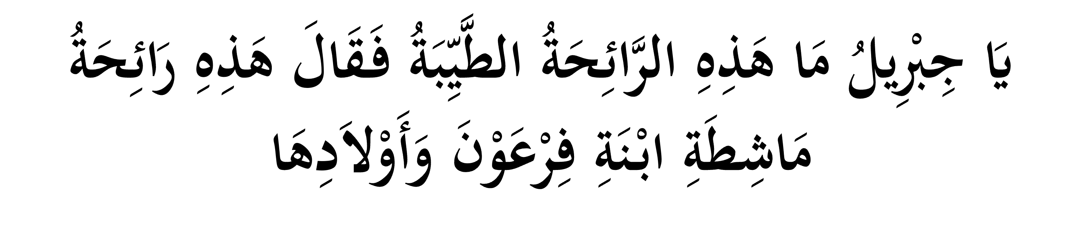
Imam Ahmad meriwayatkan peristiwa yang menarik pada malam Isra’ Mikraj.
Baginda bertanya kepada Jibril :
Maksudnya : Wahai Jibril, apakah bau yang sangat wangi ini? Jibril menjawab, ia adalah bau Mashitah iaitu tukang sikat kepada anak perempuan dan cucu Firaun.

Slide 13
PENGAJARAN DARI PERISTIWA ISRA’ & MI’RAJ
1
Manusia harus sentiasa dekat dengan Tuhan berhubungan dengan Allah SWT, baik di kala ditimpa kesusahan mahupun di kala mendapat kesenangan.

Slide 14
PENGAJARAN DARI PERISTIWA ISRA’ & MI’RAJ
2
Menjauhi perkara mungkar dan maksiat.

Slide 15
PENGAJARAN DARI PERISTIWA ISRA’ & MI’RAJ
3
Perintah solat sebagai suatu bentuk ibadah yang Allah sendiri menggariskan ketentuan mengenainya.

Slide 16
PENGAJARAN DARI PERISTIWA ISRA’ & MI’RAJ
4
Mengakui dan tunduk kepada kebesaran Allah sebagai pencipta agar keyakinan terhadap kekuasaan-Nya benar-benar bersemi di jiwa manusia.

Slide 17
KESIMPULAN
Israk dan Mikraj bukan sekadar sebuah kisah sejarah.
Ianya penting untuk kita menghayati pengajaran di sebaliknya bagi meneladani perkara yang baik dan menjauhi perkara yang tidak baik
Ianya juga memperlihatkan pelbagai kejadian aneh yang penuh pengajaran yang seharusnya memberi keinsafan kepada kita

Slide 18
SEDARILAH
Baitulmaqdis adalah bumi yang penuh dengan keberkatan dan merupakan tempat bermulanya Mikraj Nabi SAW
Di sinilah terdapatnya Masjidil Aqsa yang merupakan kiblat pertama umat Islam
Umat Islam perlu berjuang untuk membebaskannya dan sentiasa berdoa semoga tempat suci ini dapat kembali kepada pangkuan umat Islam

Slide 19
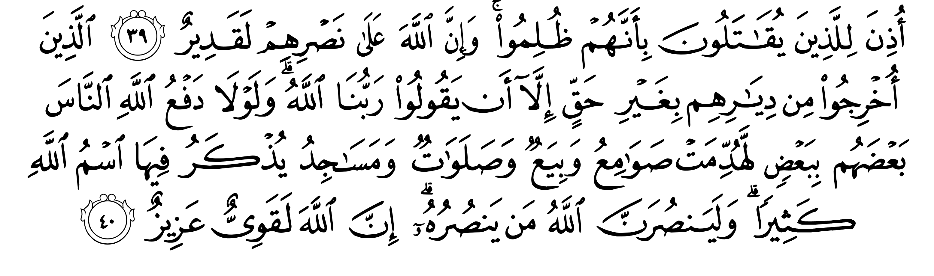
أَعُوذُ بِاللهِ مِنَ الشَّيْطَانِ الرَّجِيمِ
Maksudnya : Diizinkan berperang bagi orang yang diperangi, sebab mereka telah dianiaya; dan sesungguhnya Allah Amat Berkuasa untuk menolong mereka. Iaitu mereka yang diusir dari kampung dengan tidak berdasarkan sebarang alasan yang benar, mereka diusir semata-mata kerana mereka berkata: Tuhan kami ialah Allah. Dan kalaulah Allah tidak mendorong setengah manusia menentang pencerobohan setengahnya yang lain, nescaya runtuhlah tempat-tempat pertapaan serta gereja-gereja, dan tempat-tempat sembahyang kaum Yahudi, dan juga masjid-masjid yang disebut banyak nama Allah padanya; dan bahawa Allah akan menolong sesiapa yang menolong agama-Nya. Sesungguhnya Allah Maha Kuat, lagi Maha Kuasa.
(Surah al-Hajj: 39-40)

Slide 20
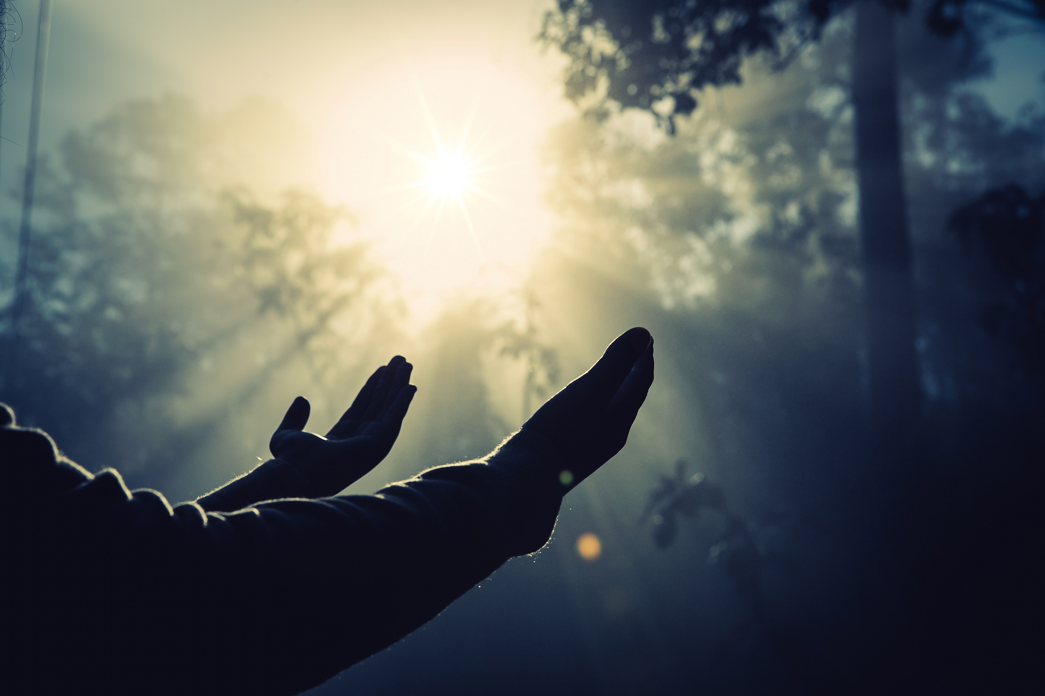
بَارَكَ اللهُ لِي وَلَكُمْ فِي الْقُرْآنِ الْعَظِيْمِ.
وَنَفَعَنِي وَاِيِّاكُمْ بِمَا فِيْهِ مِنَ الآيَاتِ وَالذِّكْرِ الْحَكِيْمِ.
وَتَقَبَّلَ الله مِنِّي وَمِنْكُمْ تِلاوَتَهُ اِنَّهُ هُوَ السَّمِيْعُ الْعَلِيْمُ.
أقُوْلُ قَوْلِي هَذا وَأَسْتَغْفِرُ اللهَ الْعَظِيْمَ لِيْ وَلَكُمْ
وَلِسَائِرِ الْمُسْلِمِيْنَ وَالْمُسْلِمَاتِ وَالْمُؤْمِنِيْنَ وَالْمُؤْمِنَاتِ
فَاسْتَغْفِرُوْهُ إنَّهُ هُوَ الْغَفُوْرُ الرَّحِيْمُ.

Slide 21
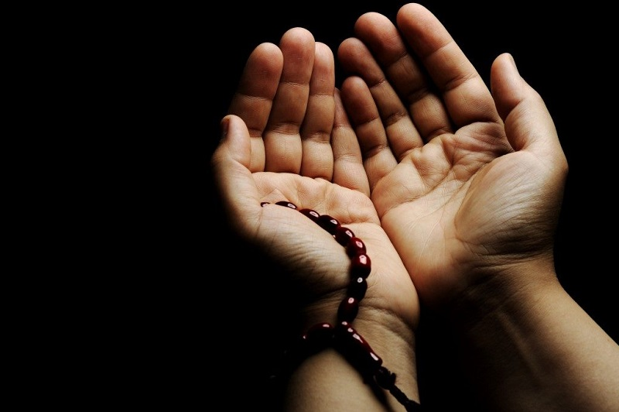
Doa Antara Dua Khutbah
آمِينَ ، يَا مُوَفِّقَ الطَّائِعِينَ
وَفِّقنَا لِطَاعَتِكَ أَجمَعِينَ
وَتُب عَلَينَا وَعَلَى المُسلِمِينَ
وَاغفِر ذَنبَ مَن يَقُولُ: «أَستَغفِرُ اللهَ» العَظِيمَ
وَنَستَغفِرُ اللهَ

Slide 22
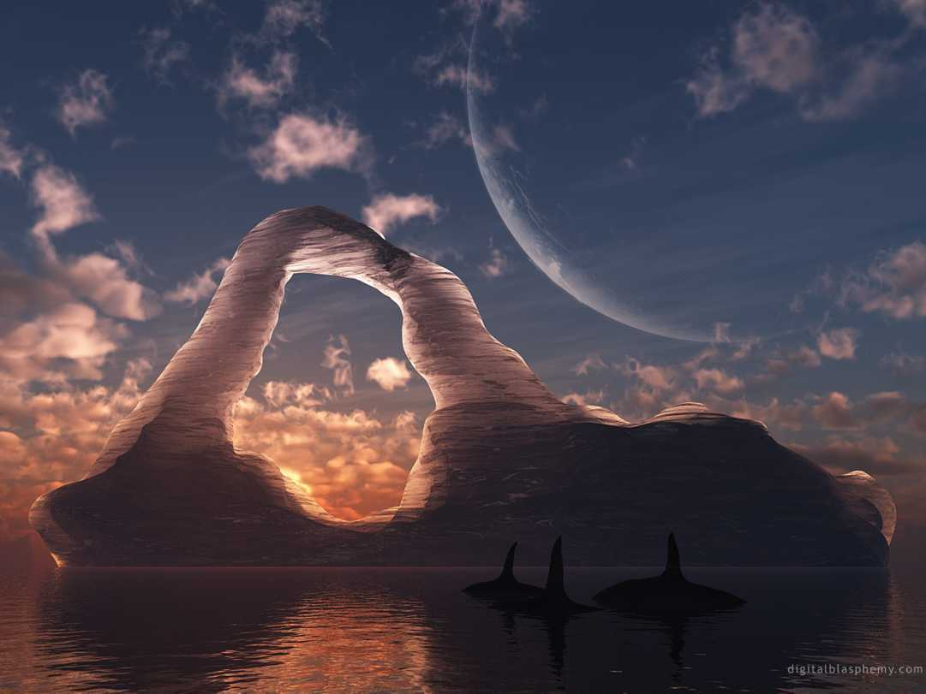
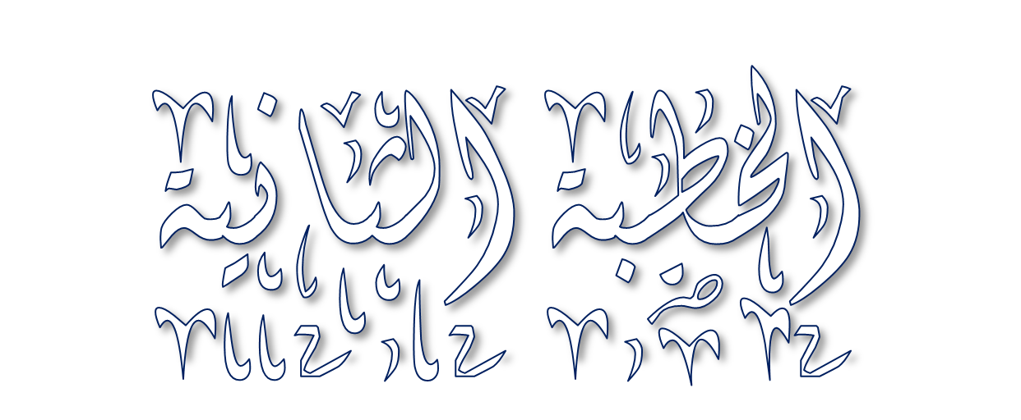
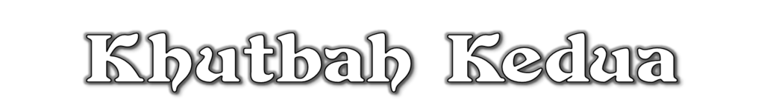

Slide 23
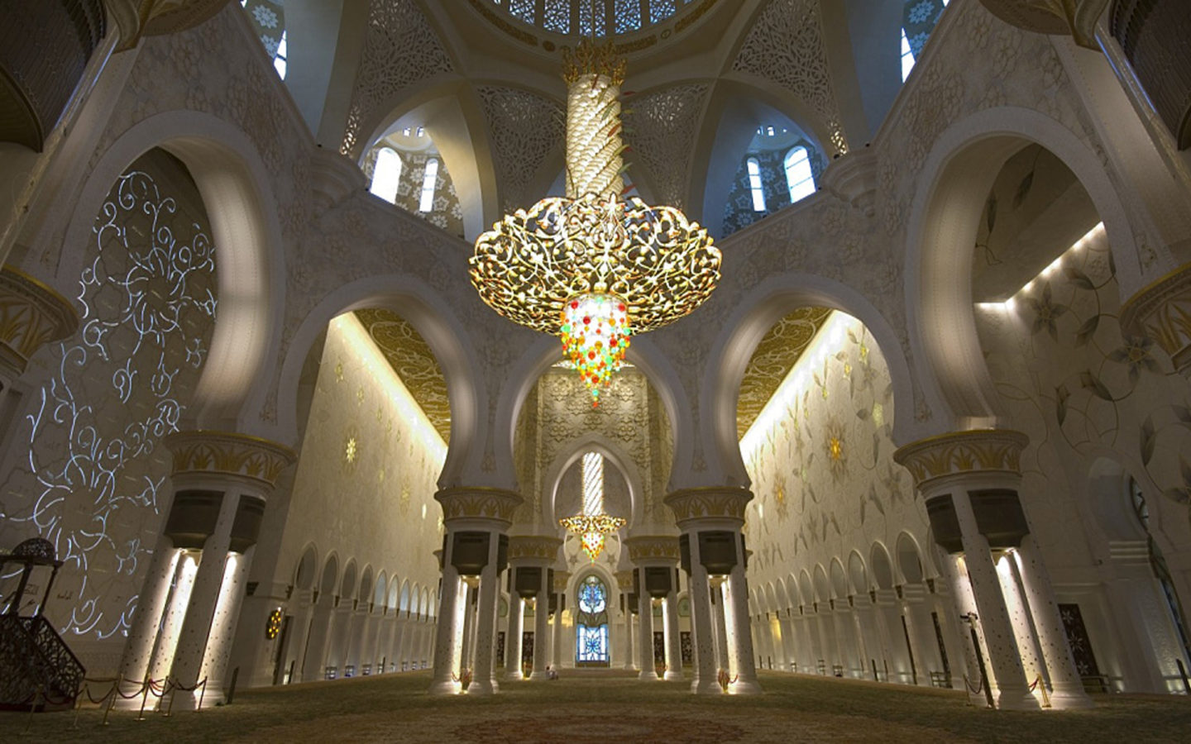
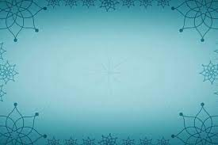
Pujian Kepada Allah S.W.T.
الْحَمْدُ لِلَّهِ
Segala puji-pujian hanya
bagi Allah S.W.T.

Slide 24
Syahadah
وَأَشْهَدُ أَن لآ إِلَهَ إِلاَّ اللهُ وَحْدَهُ لاَ شَرِيْكَ لَهُ، وَأَشْهَدُ أَنَّ سَيِّدَنَا مُحَمَّدًا عَبْدُهُ وَرَسُوْلُهُ.
Dan aku bersaksi bahawa sesungguhnya tiada tuhan melainkan Allah, Yang Maha Esa, tiada sekutu bagi-Nya, dan juga aku bersaksi bahawa junjungan kami (Nabi) Muhammad (S.A.W) hamba-Nya dan rasul-Nya.

Slide 25
Selawat Ke Atas
Nabi Muhammad S.A.W
اللَّهُمَّ صَلِّ وَسَلِّمْ وَبَارِكْ عَلَى سَيِّدِنَا مُحَمَّدٍ، وَعَلَى آلِهِ وَأَصْحَابِهِ أَجْمَعِيْنَ
Ya Allah, cucurilah rahmat, kesejahteraan dan keberkatan ke atas junjungan kami (Nabi) Muhammad (S.A.W) dan ke atas keluarganya dan sekalian para Sahabatnya.

Slide 26
Seruan Takwa
اتَّقُوا اللَّهَ فَقَدْ فَازَ الْمُتَّقُوْنَ
Bertakwalah kepada Allah dengan sebenar-benarnya, sesungguhnya berjayalah orang-orang yang bertaqwa.

Slide 27
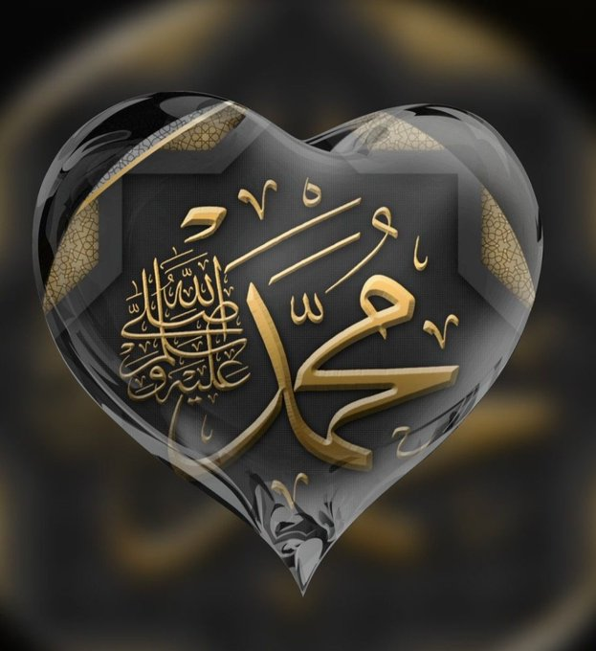
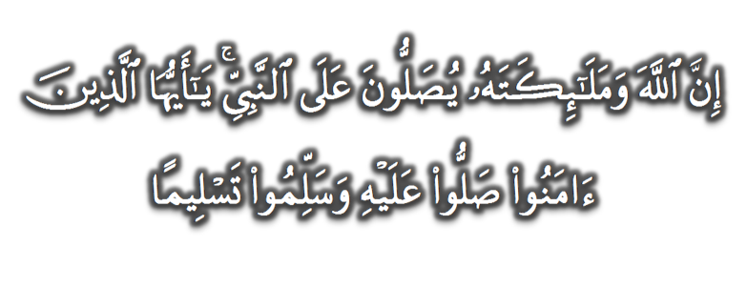
Seruan
Memperbanyakkan ucapan selawat dan salam kepada Rasulullah SAW
(Surah Al-Ahzab : Ayat 56)
“Sesungguhnya Allah Taala Dan Para MalaikatNya Sentiasa Berselawat Ke Atas Nabi (Muhammad).
Wahai Orang-orang Beriman! Berselawatlah Kamu
Ke Atasnya Serta Ucapkanlah Salam Sejahtera Dengan Penghormatan Ke Atasnya Dengan Sepenuhnya”.

Slide 28

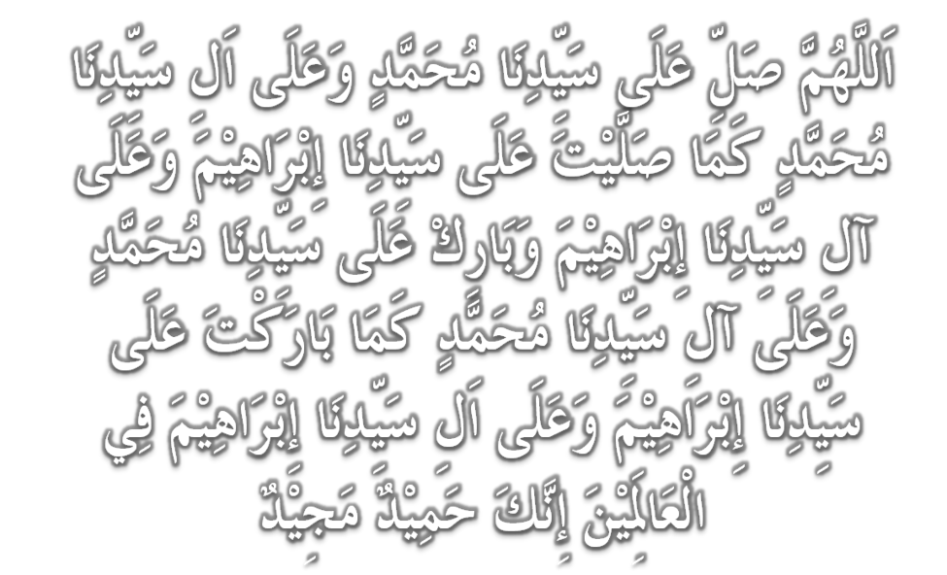
Selawat

Slide 29
DOA
اللَّهُمَّ اغْفِرْ لِلْمُؤْمِنِيْنَ وَالْمُؤْمِنَاتِ، وَالمُسْلِمِيْنَ وَالْمُسْلِمَاتِ الأَحْيَاءِ مِنْهُمْ وَالأَمْوَات،
إِنَّكَ سَمِيْعٌ قَرِيْبٌ مُجِيْبُ الدَّعَوَات.
اللَّهُمَّ ادْفَعْ عَنَّا الْبَلاءَ وَالْوَبَاءَ وَالْفَحْشَاءَ
مَا لا يَصْرِفُهُ غَيْرُكَ

Slide 30
DOA
اللَّهُمَّ إِنَّا نَعُوذُ بِكَ مِنَ البَرَصِ وَالْجُنُونِ وَالْجُذَامِ وَمِن سَيِّئِ الأَسْقَامِ.
اللَّهُمَّ اشْفِ مَرْضَانَا وَارْحَمْ مَّوْتَانَا، وَالْطُفْ بِنَا فِيمَا نَزَلَ بِنَا

Slide 31
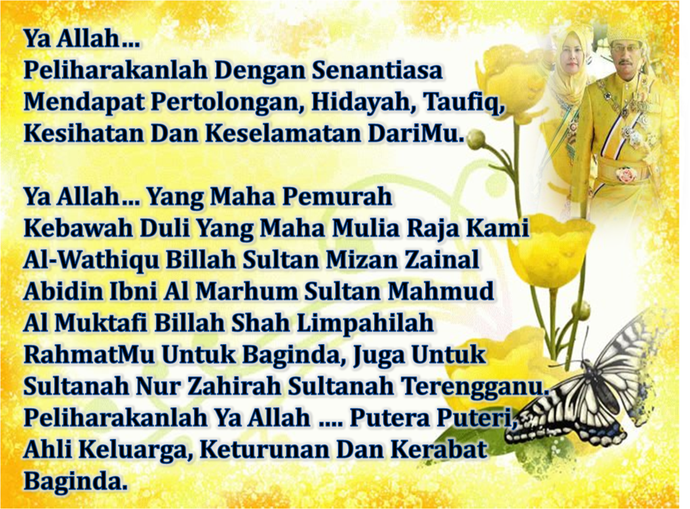

Slide 32
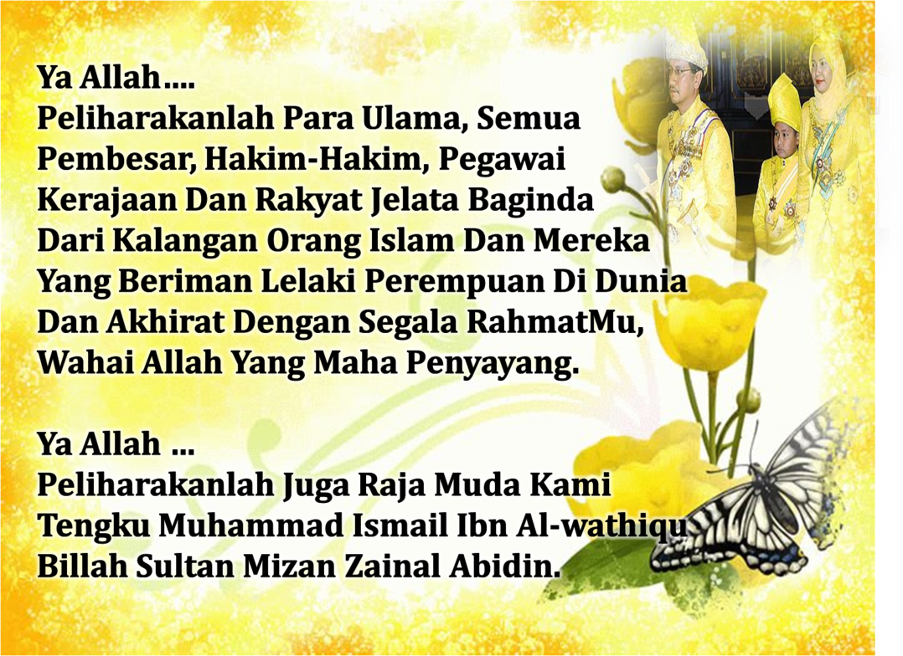

Slide 33
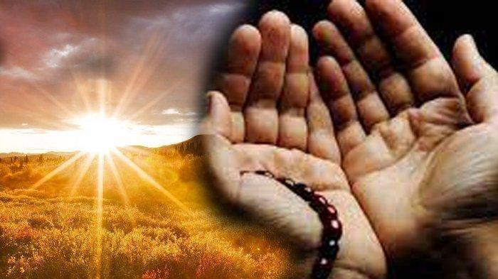
DOA …
Ya Allah, wahai Zat Yang Maha Pengasih...
Hindarilah kami daripada segala malapetaka, bala bencana dan wabak penyakit, daripada kekejian dan kemungkaran, daripada pelbagai persengketaan, kekejaman dan huru hara, daripada kesulitan dan kesengsaraan, yang nampak mahupun yang tersembunyi.
Sesungguhnya Engkau Maha Berkuasa
atas segala sesuatu...

Slide 34
DOA PENUTUP…
رَبَّنَا آتِنَا فِي الدُّنْيَا حَسَنَةً وَفِي الآخِرَةِ حَسَنَةً
وَقِنَا عَذَابَ النَّارِ
Kurniakanlah Kepada Kami Kebaikan Di Dunia Dan Kebaikan Di Akhirat Serta Hindarilah Kami Dari Seksaan Neraka
وَصَلَّى اللهُ عَلىَ سَيِّدِنَا مُحَمَّدٍ وَعَلىَ آلِهِ وَصَحْبِهِ وَسَلَّمْ.
وَالْحَمْدُ للهِ رَبِّ الْعَالَمِيْنَ

Slide 35
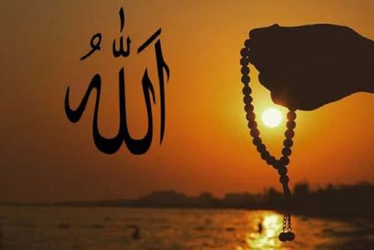
عِبَادَ اللهِ!
اُذْكُرُوْا اللهَ الْعَظِيْمَ يَذْكُرْكُمْ،
وَاشْكُرُوْهُ عَلَى نِعَمِهِ يَزِدْكُمْ،
وَلَذِكْرُ اللهِ أَكْبَرُ، وَاللهُ يَعْلَمُ مَا تَصْنَعُوْنَ

Slide 36
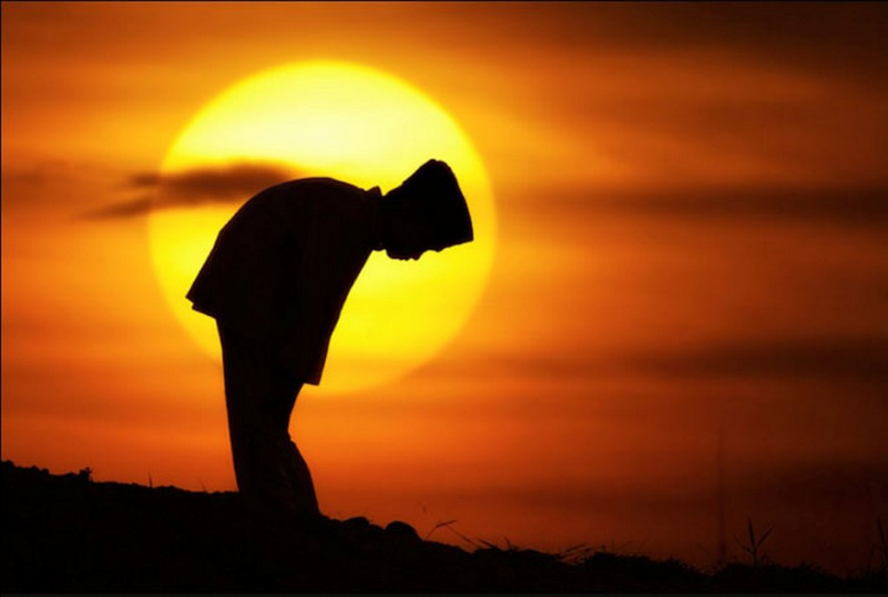
قُوْمُوْا إِلَى صَلاتِكُمْ،
يَرْحَمْكُمُ الله

